Slide 1

Workshop Instroom Voorspellen Lotte van Dijk Avans IR

Slide 2

Inhoud
Theorie:
Data verkennen – Studielink
Prognoses maken – Regressie
Praktijk:
Basis vaardigheden – Python + Jupyter Notebook
Let’s get to work ☺
Terugkoppeling:
Script doornemen
Vragen

Slide 3

Data verkenning - Studielink -
Theorie

Slide 4
Studielink
Telbestanden
De telbestanden zijn gebaseerd op de wekelijkse updates van Studielink. Deze updates geven informatie over het aantal inschrijfverzoeken (i.e. aanmeldingen) zoals deze bij Studielink staan geregistreerd. Deze bestanden zijn op aanvraag beschikbaar bij Studielink voor selecte hogeschoolmedewerkers.

Slide 5
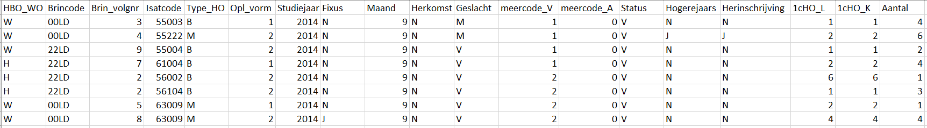
Studielink
Ruwe data*
*Fictieve data!

Slide 6
Studielink
Bewerkingen*
- Week bestanden combineren tot 1 groot bestand
- Brin volgnummer -> 6 en 06 -> mappen naar zelfde nummer
- Maanden -> 9 en 09 -> mappen naar zelfde maand
- Filters toepassen:
- Inschrijvingen hogerejaars eruit halen
- Voltijd (of deeltijd/duaal)
- Opleidingen met afwijkende inschrijfdatum
- Opleidingen met numerus fixus
- Aantallen per week en per studie optellen
* Dit is niet een volledige lijst en kan per instelling verschillen

Slide 7
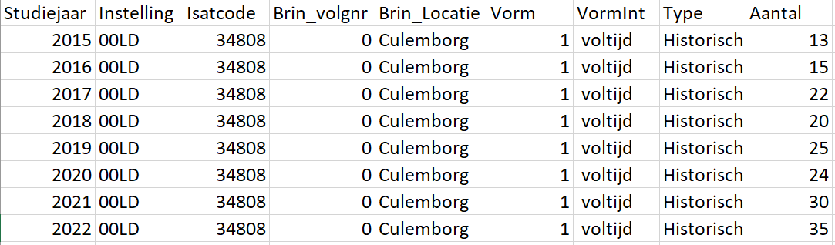
Studielink
Preprocessed dataset*
*Fictieve data!

Slide 8
Prognose maken - Regressie -
Theorie

Slide 9
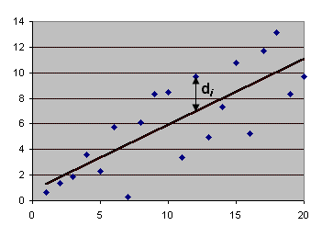
Regressie
Mocht je je geheugen willen opfrissen of de onderliggende formules willen bekijken:
https://nl.wikipedia.org/wiki/Regressieanalyse

Slide 10
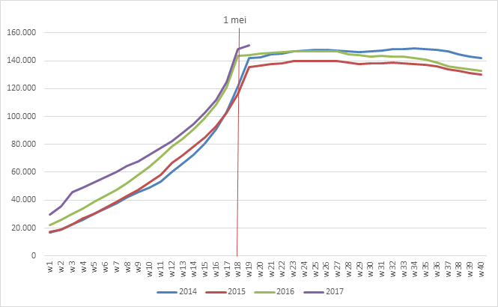
Prognose voor telbestanden
Focus op totale aanmeldingen per jaar NIET per week ->
Assumptie: Gelijkmatige groei of daling per opleiding
Deze assumptie moet per opleiding getest worden (kan automatisch).
Bron: Studielink, bewerking Vereniging Hogescholen

Slide 11
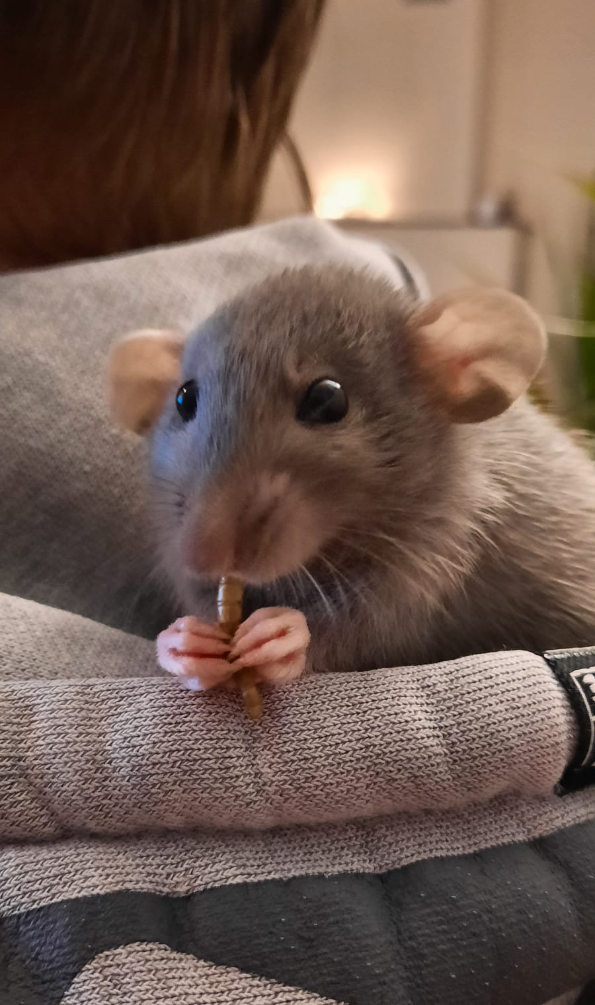
Basis vaardigheden – Python + Jupyter Notebook -
Praktijk

Slide 12
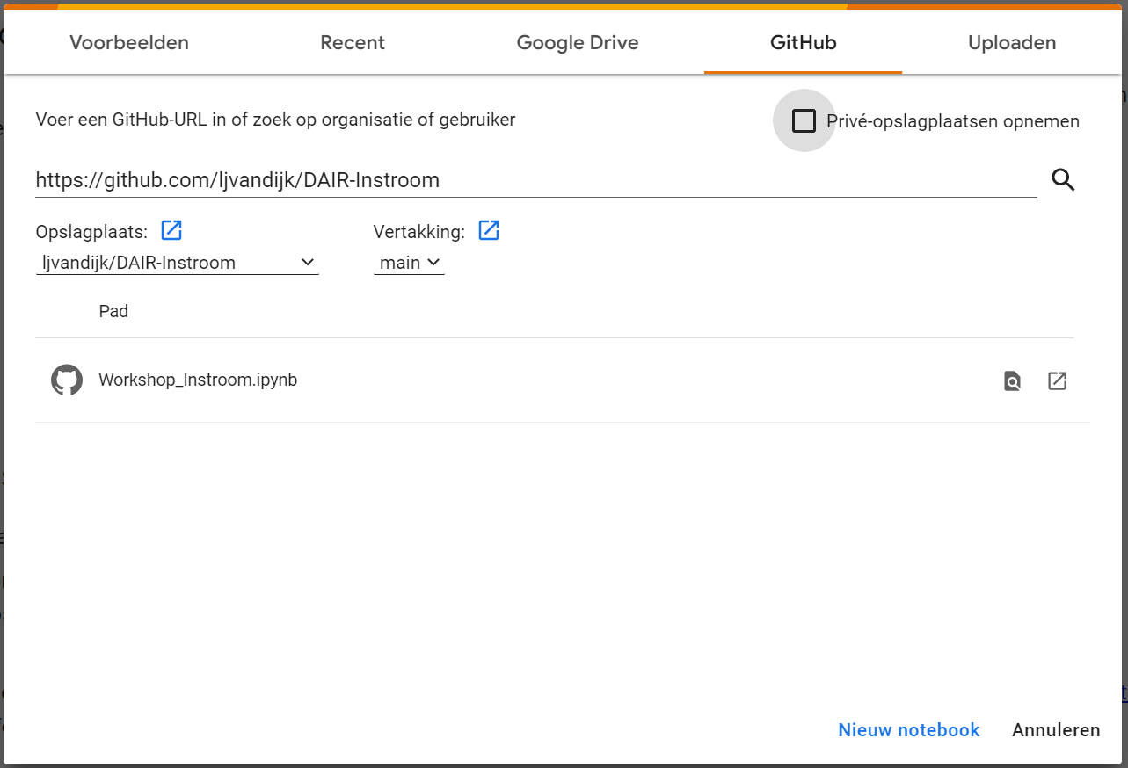
Basisvaardigheden
Inloggen met Gmail account:
https://colab.research.google.com/
GitHub aanklikken
Link toevoegen
https://github.com/ljvandijk/DAIR-Instroom
Even geduld -> Workshop_instroom.ipynb aanklikken

Slide 13
Basisvaardigheden
Stukje code uitvoeren:
-> Op een cel gaan staan (zodat je kunt typen)
-> shift + enter gebruiken.
Code in de bovenstaande cellen eerst uitvoeren voordat je een cel eronder uitvoert (anders krijg je foutmeldingen)

Slide 14
Let’s get to work - ☺ -
Praktijk

Slide 15
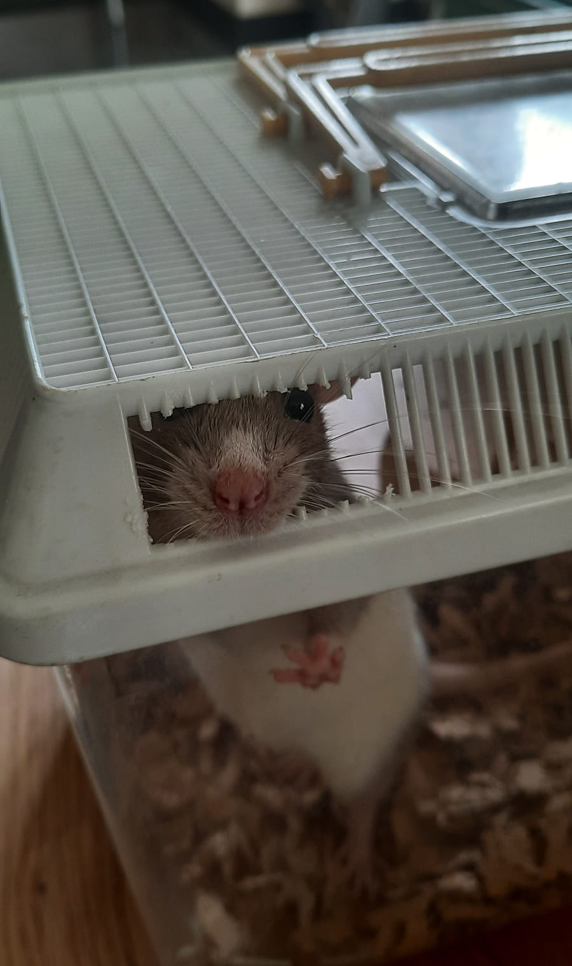
Script & Vragen
Terugkoppeling

Slide 16
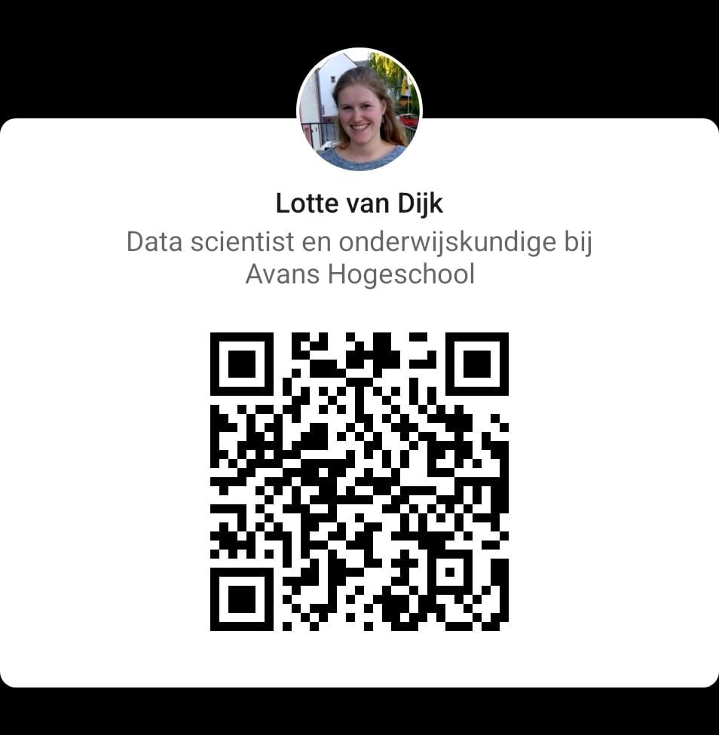
Bedankt voor de aandacht!
Ik kom graag in contact:
Lotte van Dijk
lj.vandijk1@avans.nl
www.linkedin.com/in/lottejacquelinevandijk

